Slide 1
MISSION PULS-EVENTS • PROJET 7
Un assistant RAG
pour recommander
sans inventer
DONNÉES
7 586
OpenAgenda · FAISS · Mistral · FastAPI · Docker
PASSAGES
14 903 · FAISS
POC DÉMONTRABLE
Hugo Gaube • Data Scientist freelance
API + 59 TESTS
Soutenance — reprise
Notes:
Durée cible : 50 secondes.
Bonjour Jérémy. Mon objectif est de démontrer qu’un assistant peut recommander des événements réels sans en inventer.
Le POC part de 7 586 événements, les transforme en 14 903 passages FAISS, puis les expose dans une API Docker testée 59 fois.
La décision attendue est un pilote mesuré, pas une production immédiate.

Slide 2
02
LE BESOIN PULS-EVENTS
Une question devient une recommandation sourcée
01
02
03
04
05
Question
Recherche
Contexte
Mistral
Vérifier
« Que faire
ce week-end ? »
FAISS trouve
les passages utiles
titre · date
lieu · URL
répond à partir
des sources
liens retournés
à l’utilisateur
✓
✓
✓
✓
✓
Le RAG unit compréhension du langage et preuves consultables.
PROJET 7 • PULS-EVENTS
HUGO GAUBE
Notes:
Durée cible : 60 secondes.
Une recherche par mots-clés est rigide, tandis qu’un LLM seul peut inventer.
Le RAG recherche d’abord dans les événements réels puis Mistral reformule uniquement ce que les sources fournissent.
Les liens retournés rendent la recommandation vérifiable.

Slide 3
03
QUALITÉ DES DONNÉES
Le nettoyage transforme OpenAgenda en corpus exploitable
openagenda/
Périmètre
Texte
raw/
events.json
clean/
html supprimé
dates normalisées
doublons retirés
processed/
events.parquet
Paris · < 1 an
HTML + espaces
Identité
Résultat
event_uid unique
7 586 fiches
PRINCIPE
Je conserve titre, description, date, lieu et URL : chaque réponse peut revenir à sa source.
PROJET 7 • PULS-EVENTS
HUGO GAUBE
Notes:
Durée cible : 70 secondes.
OpenAgenda est riche mais hétérogène : HTML, valeurs absentes, dates variées et doublons.
Je filtre Paris et les événements récents, nettoie les textes, normalise les champs et déduplique par event_uid.
Le parquet obtenu est un snapshot reproductible, et la conservation des métadonnées garantit la traçabilité.

Slide 4
04
ZOOM CONCRET
CHIMERE devient 14 903 passages recherchables
01
02
03
04
05
CHIMERE
Découper
Conserver
Vectoriser
Retrouver
10 273
caractères
chunks de
1 000 caractères
200 caractères
de chevauchement
mistral-embed
1 024 dimensions
FAISS
+ métadonnées
↓
↓
↓
↓
✓
Le chevauchement protège les informations placées entre deux passages.
PROJET 7 • PULS-EVENTS
HUGO GAUBE
Notes:
Durée cible : 70 secondes.
CHIMERE a une description de 10 273 caractères : elle est trop longue pour une recherche précise.
Je la découpe en chunks de 1 000 caractères avec 200 de chevauchement, puis mistral-embed produit des vecteurs de 1 024 dimensions.
FAISS stocke 14 903 passages avec date, lieu et URL pour retrouver le bon contexte.

Slide 5
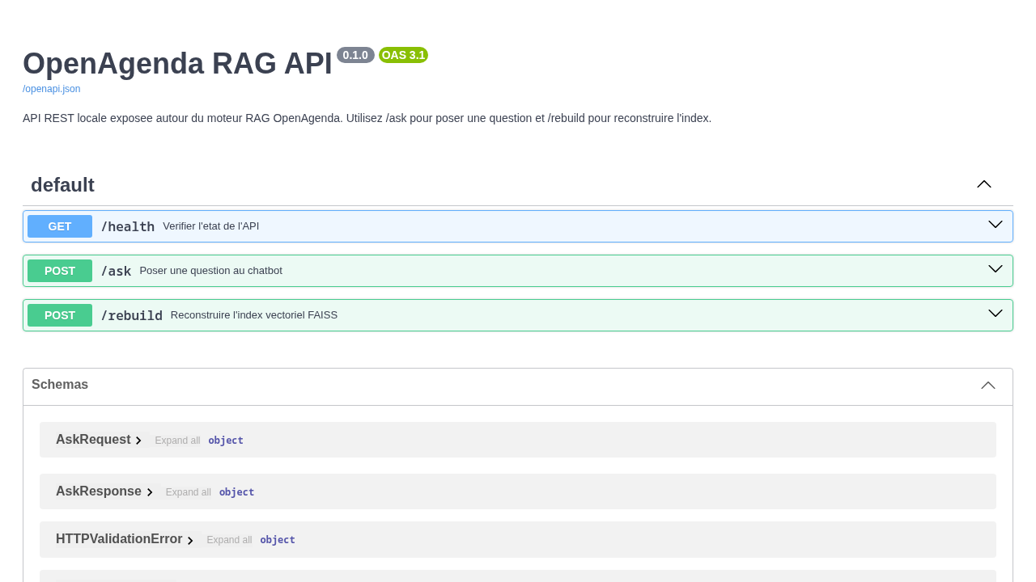
05
CONTRÔLE DE LA RÉPONSE
Le prompt impose une réponse fondée sur les sources
CONTRAT RAG
La réponse doit rester en français, utiliser le contexte retrouvé, ne pas inventer et dire « Je ne sais pas » lorsque le contexte manque.
RETRIEVAL
mistral-embed
CONTEXTE
top_k = 4 + métadonnées
GÉNÉRATION
mistral-small-latest
TEMPÉRATURE 0,1
SOURCES DISTINCTES
L’embedding retrouve ; le modèle de chat reformule. Les rôles sont séparés pour pouvoir les évaluer.
PROJET 7 • PULS-EVENTS
HUGO GAUBE
Notes:
Durée cible : 65 secondes.
La question est vectorisée et FAISS retourne les quatre passages les plus proches.
Le prompt contient la question, le contexte et une règle centrale : répondre uniquement avec les sources, sans invention.
mistral-embed sert à la recherche ; mistral-small-latest sert à la génération. La température à 0,1 stabilise le POC.

Slide 6
06
ARCHITECTURE
La chaîne RAG sépare préparation et réponse en ligne
01
02
03
04
05
Collecter
Nettoyer
Indexer
Rechercher
Répondre
OpenAgenda
normaliser
chunks + FAISS
top_k = 4
Mistral + sources
✓
✓
✓
✓
✓
Hors ligne : données → index. En ligne : question → réponse sourcée.
PROJET 7 • PULS-EVENTS
HUGO GAUBE
Notes:
Durée cible : 55 secondes.
La collecte, le nettoyage et l’indexation sont réalisés hors ligne et peuvent être reconstruits par scripts.
En ligne, l’API charge l’index persistant, retrouve le contexte, construit le prompt et génère une réponse.
Cette séparation rend chaque brique testable et évite de reconstruire FAISS à chaque question.

Slide 7
07
API DÉPLOYÉE
FastAPI expose le RAG comme un service testable
CONTRAT OPENAPI
L’API est documentée dans Swagger. La capture à droite vient de l’instance locale réellement lancée.
GET
/health
POST
/ask + question
ADMIN
/rebuild protégé
DOCKER COMPOSE
SWAGGER /docs
L’index est chargé au démarrage : l’usage courant ne relance ni l’ingestion ni l’indexation.
PROJET 7 • PULS-EVENTS
HUGO GAUBE
Notes:
Durée cible : 50 secondes.
FastAPI fournit le contrat de service : health vérifie que l’index est prêt, ask reçoit une question et retourne la réponse avec ses sources.
Docker Compose rend ce runtime local reproductible. La documentation Swagger visible ici est une vraie capture de l’API locale.
Je passe maintenant à la démonstration de deux comportements métier.

Slide 8
DÉMONSTRATION CONTRÔLÉE
La démo vérifie une valeur et une limite métier
01
02
03
04
HEALTH
PARIS
LYON
LATENCE
index chargé
service prêt
Concert Fishers
+ 4 sources
corpus Paris
« Je ne sais pas »
démo complète
≈ 3 secondes
API
SOURCES
PRUDENCE
DOCKER
Retour attendu → tests et évaluation
Je montre volontairement un cas Paris sourcé et un cas Lyon hors périmètre : pas seulement un exemple favorable.
Notes:
Durée cible : 25 secondes sur la slide, puis 2 minutes au terminal.
Je vérifie d’abord health, puis Concert Fishers à Paris : réponse, date, lieu, URL et quatre sources.
Ensuite je demande des expositions à Lyon. Comme le corpus couvre Paris, le comportement attendu est prudent : aucune invention.
Commande : bash scripts/demo_api_5min.sh.

Slide 9
09
STRATÉGIE DE QUALITÉ
59 tests protègent les comportements critiques
INGESTION
pagination
nettoyage · filtres
✓
59
INDEX
chunks
FAISS · métadonnées
✓
tests
API
health
ask · erreurs
✓
ÉVALUATION
jeu annoté
RAGAS
✓
LIVRÉ · pytest passe
CI/CD proposée : à chaque push, tests → image Docker → healthcheck → rapport. Elle n’est pas implémentée dans le POC.
PROJET 7 • PULS-EVENTS
HUGO GAUBE
Notes:
Durée cible : 75 secondes.
Les 59 tests détectent les régressions techniques : ingestion, normalisation, index, RAG, API et évaluation.
Ils ne remplacent pas l’évaluation de qualité : ils vérifient que le contrat reste intact après un changement.
La CI/CD est une recommandation explicite : elle n’est pas livrée dans ce POC.

Slide 10
10
ÉVALUATION RAGAS
RAGAS me dit où améliorer la réponse
0,900
0,846
1,000
PRIORITÉ
fidélité
pertinence
contexte utile
0,683
Entrées RAGAS
correction
3 cas factuels
question
+ contextes récupérés
+ réponse générée
+ référence humaine
→ structurer la réponse
→ élargir le benchmark
BON CONTEXTE
RÉPONSE ANCRÉE
3 CAS · SIGNAL INITIAL
PAS UNE PERFORMANCE GÉNÉRALE
PROJET 7 • PULS-EVENTS
HUGO GAUBE
Notes:
Durée cible : 80 secondes.
RAGAS compare question, contextes, réponse générée et réponse de référence. Il distingue retrieval et génération.
La fidélité, la pertinence et la précision du contexte sont prometteuses sur trois cas.
La correction à 0,683 est la priorité : je dois structurer la réponse et élargir le benchmark, pas changer de modèle à l’aveugle.

Slide 11
11
LIMITES ET SUITE
Les limites sont connues, donc pilotables
DONNÉES
RECHERCHE
EXPLOITATION
Paris uniquement
snapshot figé
chunks et top_k
à calibrer
FAISS local
instance unique
PROCHAINE ÉTAPE
PROCHAINE ÉTAPE
PROCHAINE ÉTAPE
collecte planifiée
+ multi-villes
benchmark large
+ seuil métier
logs · sécurité
charge · alertes
Le POC prouve la faisabilité. Ces trois chantiers conditionnent un déploiement élargi.
PROJET 7 • PULS-EVENTS
HUGO GAUBE
Notes:
Durée cible : 60 secondes.
Je présente les limites par familles et toujours avec leur action corrective.
Le risque métier principal est une réponse plausible mais incomplète : les sources, la prudence du prompt et un futur seuil métier réduisent ce risque.
Docker prouve la reproductibilité locale, pas l’industrialisation complète.

Slide 12
CONCLUSION POUR JÉRÉMY
Le POC est démontrable.
La suite est mesurée.
DÉCISION PROPOSÉE
Valider un
pilote multi-villes
✓
Données réelles
✓
RAG + API
✓
59 tests + RAGAS
1. élargir les données et le jeu annoté
2. ajouter des garde-fous métier
3. industrialiser si la valeur est confirmée
✓
Docker + démo
✓
Sources vérifiables
QUESTIONS ?
Rapport, scripts et dépôt disponibles pour la discussion technique
Notes:
Durée cible : 55 secondes, puis 40 secondes pour rapport et dépôt.
Le POC couvre les données, l’index FAISS, Mistral, l’API Docker, les tests et la première évaluation RAGAS.
Je recommande un pilote multi-villes mesuré, avec plus de données et de cas annotés avant toute industrialisation large.
Merci. Je suis prêt à répondre aux questions.

